Slide 1


第4章 目标规划
第1节 目标规划的数学模型
第2节 解目标规划的图解法
第3节 解目标规划的单纯形法
第4节 灵敏度分析
第5节 应用举例

Slide 2
第4章 目标规划
第1节 目标规划的数学模型
第2节 解目标规划的图解法
第3节 解目标规划的单纯形法
第4节 灵敏度分析
第5节 应用举例

Slide 3
第5节 应用举例
例 某单位领导在考虑本单位职工的升级调资方案时，依次遵守以下规定：
(1) 不超过年工资总额60000元；
(2) 每级的人数不超过定编规定的人数；
(3) Ⅱ，Ⅲ级的升级面尽可能达到现有人数的20%，且无越级提升；
(4) Ⅲ级不足编制的人数可录用新职工，又Ⅰ级职工中有10%要退休
有关资料汇总于表中，问该领导应如何拟订一个满意的方案。
等级 | 工资额(元/月) | 现有人数 | 编制人数
Ⅰ Ⅱ Ⅲ | 2000 1500 1000 | 10 12 15 | 12 15 15
合计 |  | 37 | 42

Slide 4
等级 | 工资额(元/月) | 现有人数 | 编制人数
Ⅰ Ⅱ Ⅲ | 2000 1500 1000 | 10 12 15 | 12 15 15
合计 |  | 37 | 42
解:设x₁,x₂,x₃分别表示提升到Ⅰ、Ⅱ级和录用新职工的人数.
P₁:不超过月工资总额60000元;
P₂:每级人数不超过定编规定的人数;
P₃:Ⅱ、Ⅲ级的升级面尽可能达到现有人数的20%
调整以后各级的人数为:
Ⅰ级:10-10×10%+ x₁
Ⅱ级:12- x₁+x₂
Ⅲ级:15- x₂+x₃

Slide 5
调整以后各级的人数为:
Ⅰ级:10-10×10%+ x₁
Ⅱ级:12- x₁+x₂
Ⅲ级:15- x₂+x₃
等级 | 工资额(元/月) | 现有人数 | 编制人数
Ⅰ Ⅱ Ⅲ | 2000 1500 1000 | 10 12 15 | 12 15 15
合计 |  | 37 | 42
分析:
P₁:不超过月工资总额60000元, P₁d₁⁺
2000(10-10×10%+ x₁ )+1500(12- x₁+x₂)+1000(15- x₂+x₃)+ d₁⁻- d₁⁺ =60000
P₂:每级人数不超过定编规定的人数, P₂(d₂⁺ +d₃⁺ +d₄⁺)
Ⅰ级:10-10×10%+ x₁+d₂⁻- d₂⁺ =12
Ⅱ级:12- x₁+x₂ +d₃⁻- d₃⁺ =15
Ⅲ级:15- x₂+x₃ +d₄⁻- d₄⁺ =15

Slide 6
调整以后各级的人数为:
Ⅰ级:10-10×10%+ x₁
Ⅱ级:12- x₁+x₂
Ⅲ级:15- x₂+x₃
等级 | 工资额(元/月) | 现有人数 | 编制人数
Ⅰ Ⅱ Ⅲ | 2000 1500 1000 | 10 12 15 | 12 15 15
合计 |  | 37 | 42
P₃:Ⅱ、Ⅲ级的升级面尽可能达到现有人数的20%, P₃(d₅⁻ +d₆⁻)
Ⅱ级:x₁+d₅– d₅⁺ =12×20%
Ⅲ级:x₂ +d₆– d₆⁺ =15×20%

Slide 7
P₁:不超过月工资总额60000元, P₁d₁⁺
2000(10-10×10%+ x₁ )+1500(12- x₁+x₂)+1000(15- x₂+x₃)+ d₁⁻- d₁⁺ =60000
P₂:每级人数不超过定编规定的人数, P₂(d₂⁺ +d₃⁺ +d₄⁺)
Ⅰ级:10-10×10%+ x₁+d₂⁻- d₂⁺ =12
Ⅱ级:12- x₁+x₂ +d₃⁻- d₃⁺ =15
Ⅲ级:15- x₂+x₃ +d₄⁻- d₄⁺ =15
P₃:Ⅱ、Ⅲ级的升级面尽可能达到现有人数的20%, P₃(d₅⁻ +d₆⁻)
Ⅱ级:x₁+d₅– d₅⁺ =12×20%
Ⅲ级:x₂ +d₆– d₆⁺ =15×20%
数学模型为:
Minz= P₁d₁⁺+ P₂(d₂⁺ +d₃⁺ +d₄⁺)+P₃(d₅⁻ +d₆⁻)
2000(10-10×10%+ x₁ )+1500(12- x₁+x₂)+1000(15- x₂+x₃)+ d₁⁻- d₁⁺ =60000
10-10×10%+ x₁+d₂⁻- d₂⁺ =12
12- x₁+x₂ +d₃⁻- d₃⁺ =15
15- x₂+x₃ +d₄⁻- d₄⁺ =15
x₁+d₅– d₅⁺ =12×20%
x₂ +d₆– d₆⁺ =15×20%
X₁,x₂ , x₃ ≥0, d_{i}⁻- d_{i}⁺ ≥0,i=1,2,3,4,5,6

Slide 8
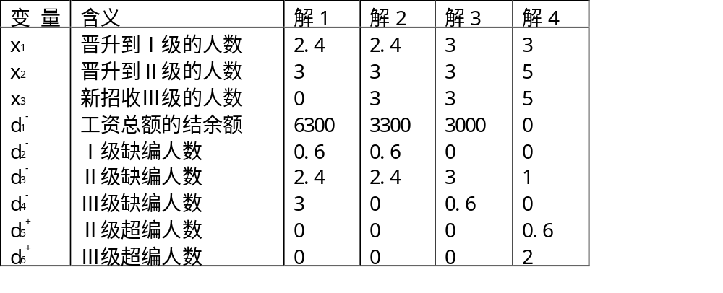
Minz= P₁d₁⁺+ P₂(d₂⁺ +d₃⁺ +d₄⁺)+P₃(d₅⁻ +d₆⁻)
2000(10-10×10%+ x₁ )+1500(12- x₁+x₂)+1000(15- x₂+x₃)+ d₁⁻- d₁⁺ =60000
10-10×10%+ x₁+d₂⁻- d₂⁺ =12
12- x₁+x₂ +d₃⁻- d₃⁺ =15
15- x₂+x₃ +d₄⁻- d₄⁺ =15
x₁+d₅– d₅⁺ =12×20%
x₂ +d₆– d₆⁺ =15×20%
X₁,x₂ , x₃ ≥0, d_{i}⁻- d_{i}⁺ ≥0,i=1,2,3,4,5,6
该目标规划模型可用单纯形法求解，得到多重解。

